Slide 1


Slide 2
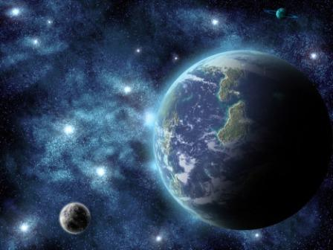
Ноосфера
Ноосфе́ра (від грец. νους в значенні «розум») — сучасна стадія розвитку біосфери, пов'язана з появою в ній людства

Slide 3
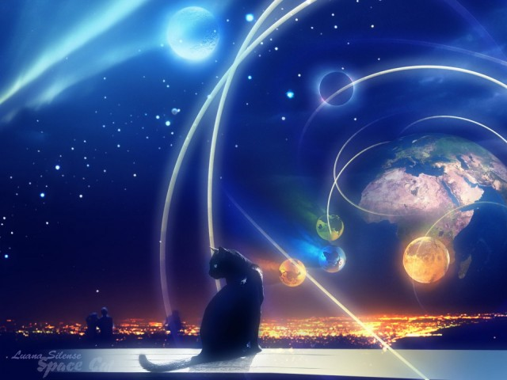
Ноосфера
Ноосфе́ра (в значенні «розум») — сучасна стадія розвитку біосфери, пов'язана з появою в ній людства. Частина планети і навколопланетного простору зі слідами діяльності людини. Термін ноосфера запропонував французький математик Едуард Леруа.
Розглядаючи означену єдність природи та культури (у їхній взаємодії) у розвитку ноосфери доцільно розрізняти дві стадії:
Ноосфера у стадії її становлення, в процесі стихійного розвитку, починаючи з моменту виникнення «людини розумної»;
Ноосфера, що свідомо удосконалюється спільними зусиллями людей в інтересах як людства в цілому, так і кожної окремої людини.

Slide 4
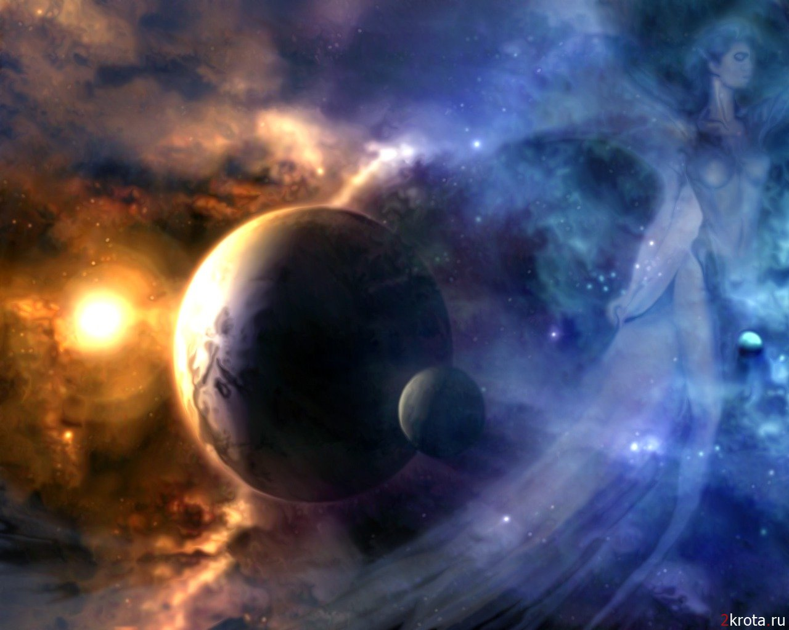
Ноосфера
Основні ідеї Вернадського про ноосферу викладені в його визначній монографії «Наукова думка як планетне явище» та у статті «Декілька слів про ноосферу». В останній він пише: «Людство, взяте в цілому, стає могутньою геологічною силою. І перед ним, перед його думкою та працею, постає питання про перебудову біосфери в інтересах вільно думаючого людства як єдиного цілого. Цей новий стан біосфери, до якого ми, не помічаючи цього, наближаємось, і є «ноосфера»

Slide 5
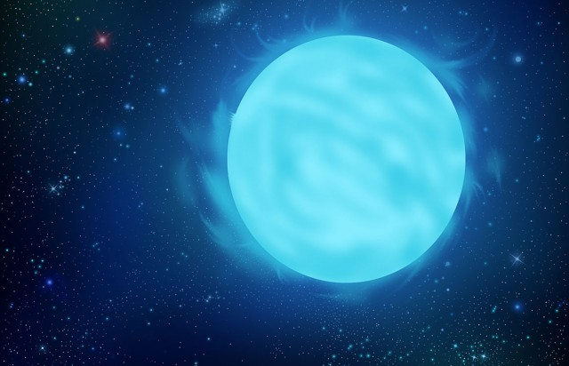
Основні законами ноосфери
Історичні передумови (закономірності) виникнення ноосфери (В. І. Вернадський)
Закон ноосфери В. І. Вернадського
Фундаментальна константа ноосфери — моральність
Закон необхідності перемоги екологічного світогляду
Закон неминучості збільшення ролі екополітики
Принципи наростання цілеспрямованого впливу людей на систему людина — суспільство — природа
Закон гармонійного примирення свободи і національних особливостей з плануванням і об'єднанням (П. Тейяр де Шарден)
Закон єднання дій та ідей людства (В. І. Вернадський)

Slide 6

Суть вчення Вернадського про НООСФЕРУ

